Slide 1
Unidad 2. Valoración de la situación de emergencia
2.4 Tipos de accidentes y sus consecuencias

Slide 3
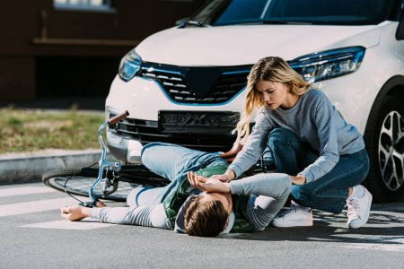
Según el lugar y la actividad que se esté realizando cuando se producen, los accidentes se clasifican en:
Accidentes en el hogar.
Accidentes de ocio y tiempo libre.
Accidentes deportivos.
Accidentes de tráfico.
Accidentes producidos por catástrofes naturales.
Accidentes de trabajo.
Accidentes causados por el hombre.

Slide 4
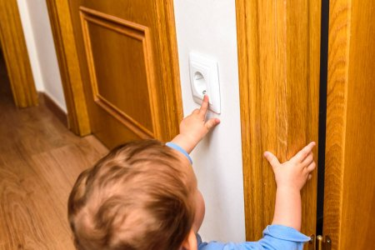
ACCIDENTES EN EL HOGAR
PERSONAS QUE TIENEN MÁS RIESGO
Niños
Ancianos
Personas que realizan
las tareas del hogar
FACTORES CAUSANTES
Imprudencias
Descuidos
El desorden
Mal estado de equipos e instalaciones
Manipulación de productos químicos

Slide 5
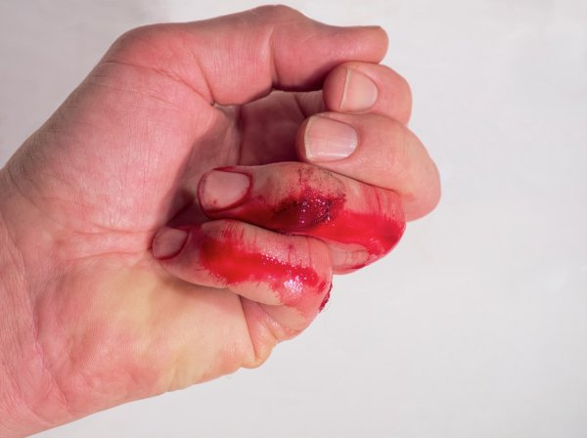
– Cortes y hemorragias, sobre todo al manipular instrumentos y herramientas cortantes o punzantes.
– Quemaduras, al entrar en contacto con objetos o líquidos a elevada temperatura, durante la preparación de alimentos o planchando la ropa.

Slide 6
– Golpes y caídas, provocados por muchas causas como los suelos resbaladizos, el uso de sillas para alcanzar elementos que se encuentren a una altura no accesible, por tropezar con objetos que interrumpen las zonas de paso, por la caída de estantes con elevado peso sin haberlos fijado previamente, etc.

Slide 7
Las lesiones más frecuentes en el entorno doméstico son:
– Problemas musculoesqueléticos, provocados por manipular cargas pesadas de forma incorrecta y realizar movimientos bruscos o repetitivos.
– Atragantamientos y asfixia, al obstruirse las vías respiratorias con pequeños objetos, alimentos o bebidas.
– Envenenamientos e intoxicaciones, debidos a la ingestión o inhalación de productos químicos tóxicos o sustancias contaminadas.
– Descargas eléctricas, cuando se usan equipos en mal estado o se manipulan de forma incorrecta, y por instalaciones eléctricas defectuosas.

Slide 8
ACCIDENTES DE OCIO Y TIEMPO LIBRE
Ejemplos → En los paseos de rio se pueden producir muchos accidentes, entre otros:
– Caídas y tropiezos con rocas, dentro y fuera del agua, que pueden originar fracturas, esguinces, contusiones o abrasiones.
– Cortes y pinchazos con objetos como cristales, latas y agujas.
– Lesiones de alto impacto, por zambullirse en aguas poco profundas, no habilitadas para el baño, que pueden afectar a la columna vertebral.
– Quemaduras, por exposición solar prolongada y por no utilizar medidas preventivas, como cremas solares o gorros.
– Deshidratación o golpes de calor, por no beber agua con regularidad.
– Ahogamientos, normalmente debidos a la imprudencia de los bañistas.

Slide 9
ACCIDENTES DEPORTIVOS
– Las lesiones deportivas agudas se producen mientras se está realizando la actividad y de forma repentina, siendo sus manifestaciones más comunes el dolor inicial brusco, la aparición de hinchazón, las deformaciones anatómicas, la debilidad y la discapacidad funcional.
– Las lesiones deportivas crónicas aparecen con el tiempo, y se deben a la práctica intensa de ejercicio físico repetitivo o a sobreesfuerzos, y su síntoma más habitual es un dolor continuo en la zona afectada.

Slide 10
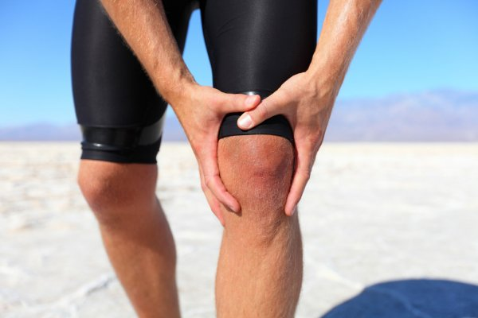
PRINCIPALES CAUSAS
Calentamiento y estiramientos insuficientes
Empleo de una técnica incorrecta
Utilización de un equipo y un calzado inadecuados
Sobreesfuerzos y tiempos de descanso insuficientes

Slide 11
PRINCIPALES CAUSAS
No adecuar el nivel del ejercicio a la capacidad y la preparación física de la persona
Desatender los síntomas que pueden avisar del inicio de una lesión
No seguir las normas de seguridad
Alimentación inadecuada

Slide 12
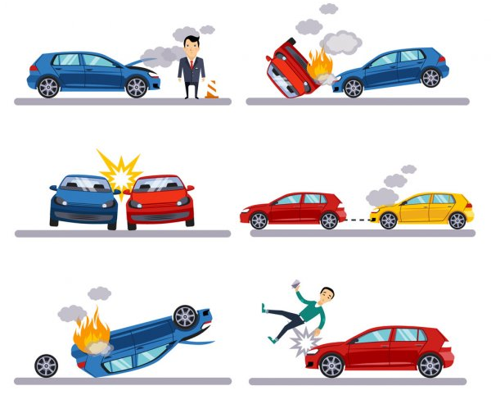
ACCIDENTES DE TRÁFICO
Las causas que los provocan pueden clasificarse en dos categorías:
Factores no humanos: entre ellos cabe citar el estado de las carreteras, los factores meteorológicos, el estado del vehículo, la señalización, etc.

Slide 13
Factores humanos:
Las distracciones.
La fatiga y el cansancio.
El estado emocional.
El exceso de velocidad.
El hecho de no utilizar los equipos de protección como el cinturón de seguridad o el casco, o hacerlo de forma incorrecta.
La ingesta de determinados fármacos y el consumo de drogas legales (como el alcohol) e ilegales.

Slide 14
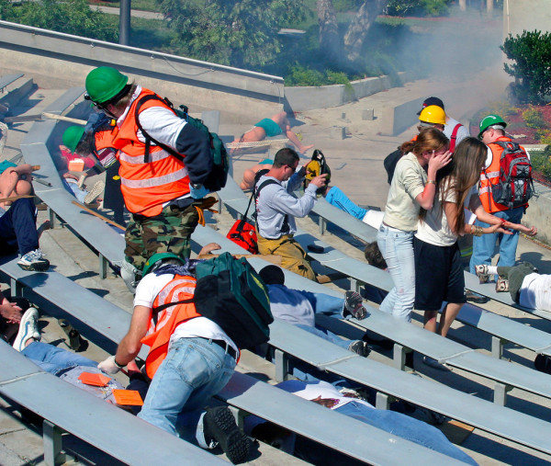
ACCIDENTES PRODUCIDOS POR CATÁSTROFES NATURALES
Se denomina catástrofe a una situación de desastre de elevada intensidad que conlleva la destrucción y el cese de buena parte de las actividades de una comunidad.
Las catástrofes pueden tener su origen en un fenómeno natural, como terremotos, tsunamis, huracanes, inundaciones, sequías, avalanchas, etc.

Slide 15
ACCIDENTES DE TRABAJO
Fuerte impacto social de la mortalidad y al desproporcionado gasto económico que generan las frecuentes bajas laborales.

Slide 16
Algunos tipos de riesgos laborales
Caída de personas al mismo o a distinto nivel.
Caída de objetos (en manipulación, por desplome, desprendidos, etc.).
Choques contra objetos inmóviles y en movimiento.
Exposición a temperaturas extremas y estrés térmico
Golpes y cortes por objetos o herramientas.
Proyección de fragmentos o partículas.
Exposición a sustancias nocivas.
Sobreesfuerzos.

Slide 17
ACCIDENTES CAUSADOS POR EL HOMBRE
Catástrofes y accidentes tienen su origen en la actividad humana, en muchos casos por actos negligentes y en otros de manera intencionada.
Guerras
El terrorismo
La contaminación de los recursos
Los accidentes aéreos
Los naufragios
Los incendios provocados
Las fugas radiactivas
El Derrumbe de estructuras mal construidas

Slide 18
|

